Slide 1
Master MEEF
Ouverture personnelle & professionnelle
T
CONCEVOIR ET RÉALISER UNE RSA USEP
Découvrir le concept d’inclusion.
S’approprier un outil, le défi coopétitif.
Information descendante Accueil [5 min]
Point d’étape C’est quoi l’USEP [10 min]
Diaporama commenté L’inclusion [20 min]
Mise en situation Le défi coopétitif [30 min]
Groupes de préparation Se mettre en projet. [45 min]
O
A
S
T

Slide 2

C’est quoi l’USEP ?
Objectifs
Positionner l’USEP à travers son histoire.
Connaître les valeurs fondatrices de l’USEP.
Appréhender les différentes missions de l’USEP.
Contenu
Chaque partie comprend une activité accompagnée de ressources.
Vos représentations
L'histoire de l'USEP
Les valeurs de l'USEP
Les missions de l’USEP
Une évaluation
Durée :
Environ 15 min par partie.
Prérequis :
Aucun prérequis ni aucune expérience particulière.
Conseils d'utilisation :
Prendre d’abord connaissance des ressources avant de se lancer dans les activités proposées.

Slide 3
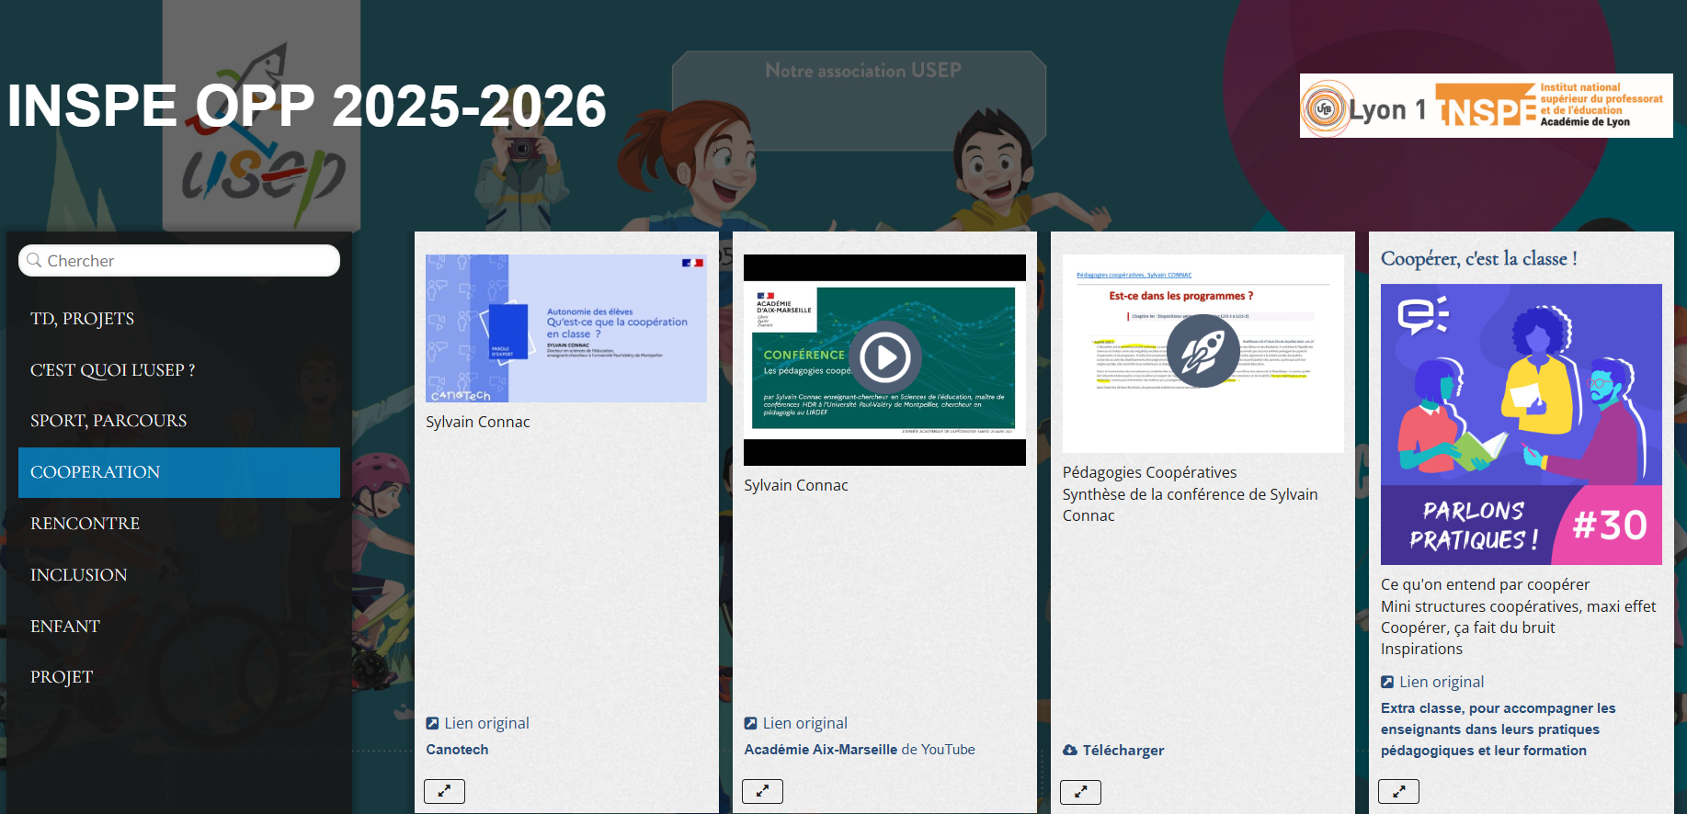
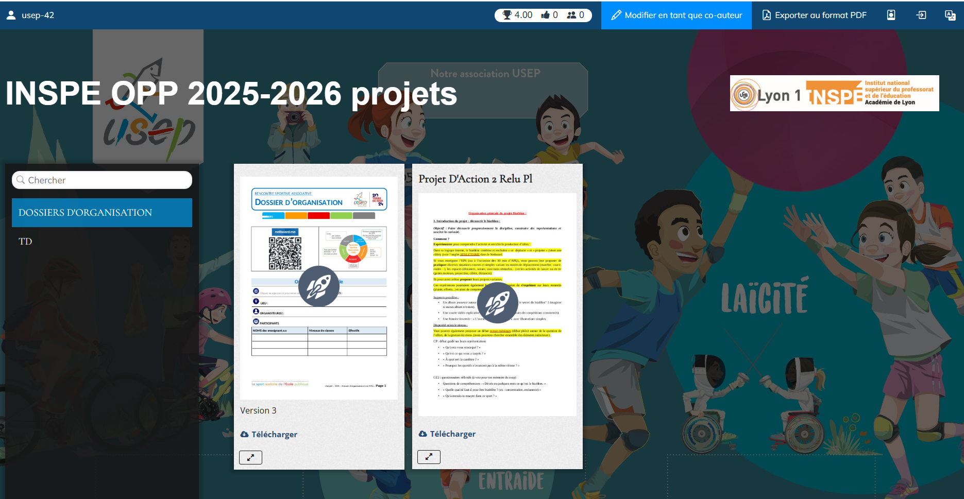
Ressources
2 netboards à utiliser :
Ressources :
INSPE - OPP 2025-2026
Projet à déposer :
INSPE OPP 2025-2026 Projets

Slide 4


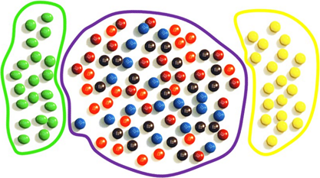
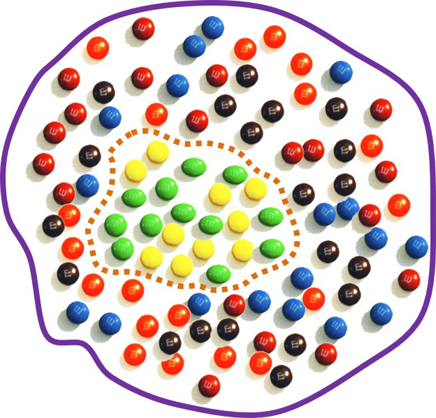

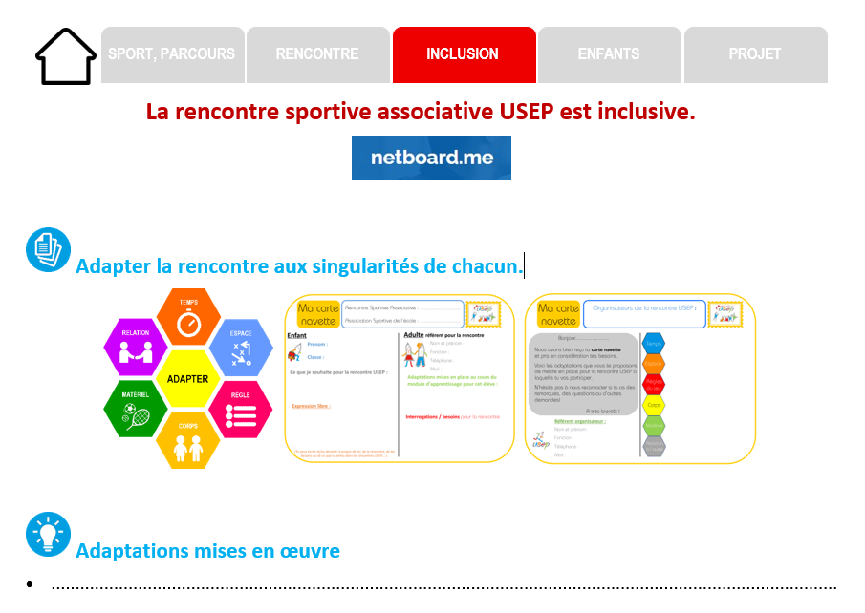
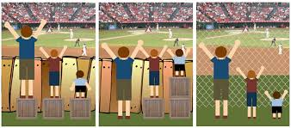
Inclusion – concept
ségrégation
intégration
inclusion
exclusion
Egalité
simple
Equité par compensation
Equité par l’accessibilité
p.4 dossier d’organisation

Slide 5
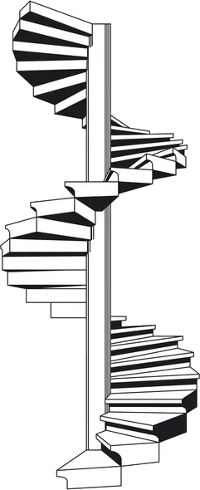



Inclusion – démarche
❼ ÉVALUATION
❻ ADAPTATIONS
❺ HYPOTHÈSES
❹ ÉVALUATION
❸ ADAPTATIONS
p.4 dossier d’organisation
Résultats
Interprétation
Conclusion
Expérimentation
❷ HYPOTHÈSES
❶ OBSERVATIONS
Propositions acceptées par l’enfant et le groupe
Regards croisés

Slide 6
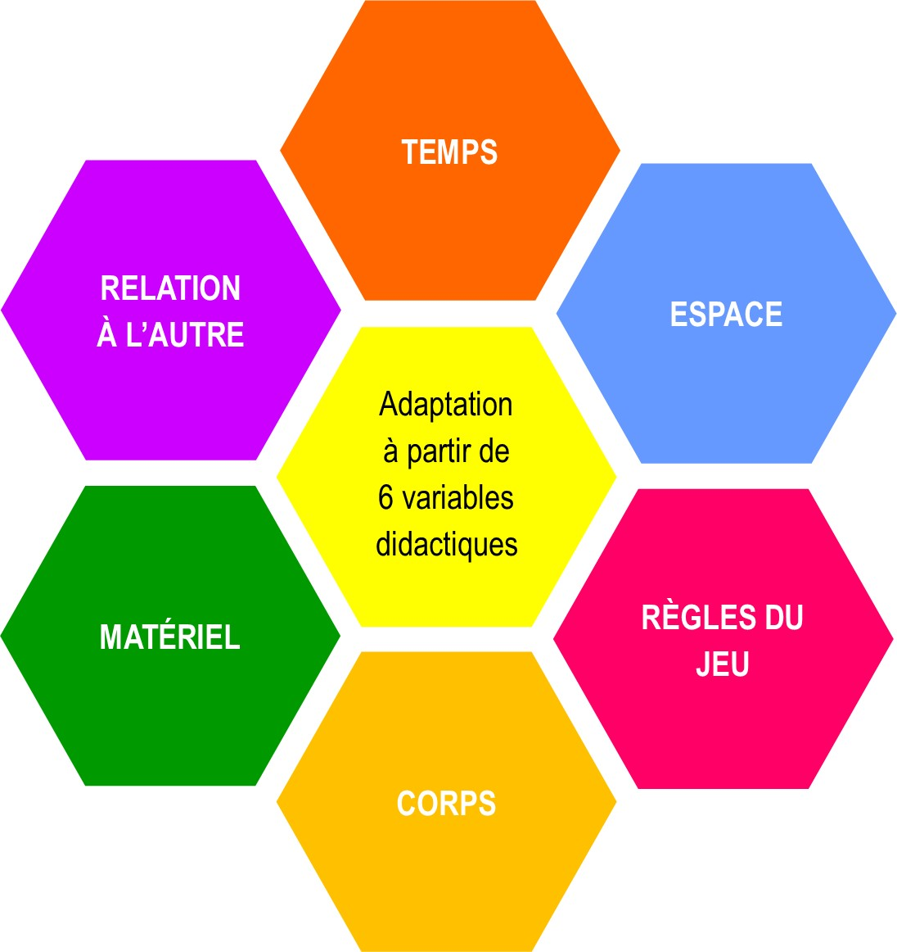

Inclusion – variables

Slide 7



Des leviers d’adaptation
TEMPS
Transitions
Temps de repos
Quantité de travail
Cadre de travail stable, rassurant
Pression temporelle
Apprentissages dans le temps
Proposer une zone de repos accessible à tout moment avec remplacement possible pour les activités collectives.
Adapter la durée en fonction des signes de la fatigue / du type de handicap.

Slide 8


Des leviers d’adaptation
ESPACE
Transitions
Espaces de repos
Quantité de travail
Cadre de travail stable, rassurant
Espace compartimenté
Informations isolées
Sources d’information variées
Réduire la distance aux cibles et les dimensions du terrain.
Matérialiser un départ et une arrivée (ex : Fil à suivre).
Utiliser des repères visuels, tactiles et sonores adaptés pour délimiter le terrain.

Slide 9


Des leviers d’adaptation
RÈGLES DU JEU
Nouvelles règles
co-construites
Incertitude du résultat préservée
Course à pied ou à vélo – Laisser le choix du passage ou non des difficultés
Enchaînements – Déplacement adapté dans l’aire de transition.

Slide 10
Des leviers d’adaptation
CORPS
Position de travail
Potentialités corporelles
Tâche soulagée en partie
Prévoir une chaise pour les phases d’attente.
Disposer d’une accessibilité matérielle et pédagogique.

Slide 11



Des leviers d’adaptation
MATÉRIEL
Matériel existant adapté
Matériel spécifique
Fonction première des objets détournée
Matière et forme du ballon.
Matérialiser la taille des joueurs pour indiquer l’endroit où ceinturer l’adversaire (chasuble, foulard).

Slide 12
Des leviers d’adaptation
RELATION À L’AUTRE
ENTRE JEUNES
Sens donné aux aménagements
Entre les jeunes
Activités coopératives
Mixité valides / non valides
Répartition des tâches
Imposer un nombre de passes obligatoires avant de renvoyer la balle au gardien du guichet (laissant plus de temps à l’attaquant d’effectuer son run).
Réduire le nombre de joueurs.

Slide 13
Des leviers d’adaptation
RELATION À L’AUTRE
AVEC LES ADULTES
Concertation collective
Tâches matérielles
Règles de sécurité
Observation / restitution
Climat de confiance
Prise en charge de ce qui n’est pas essentiel
Guider, accompagner, suivre
Faire communiquer
Course à pied ou à vélo – Course guidée.
Enchaînements – Guidage oral.

Slide 14
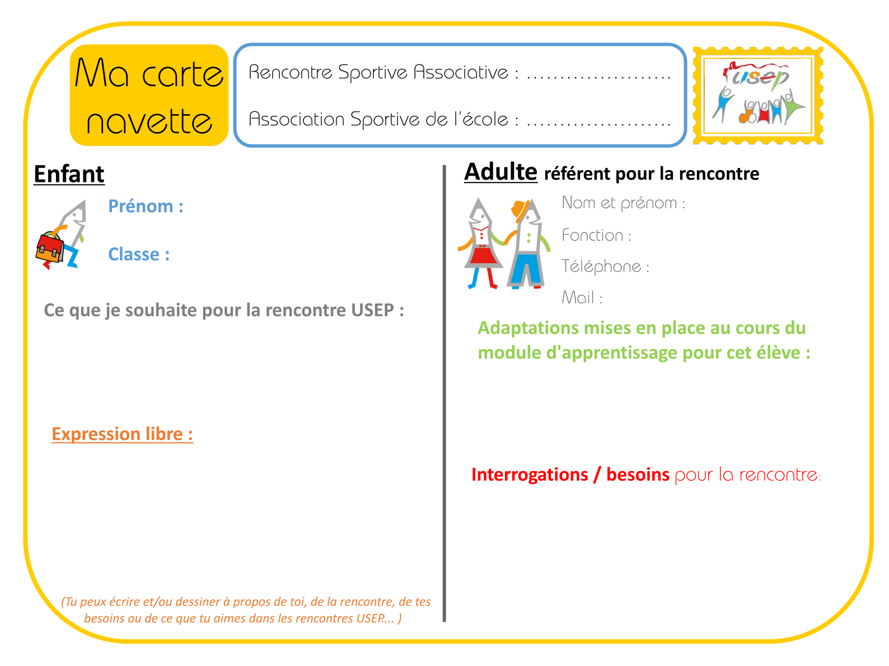
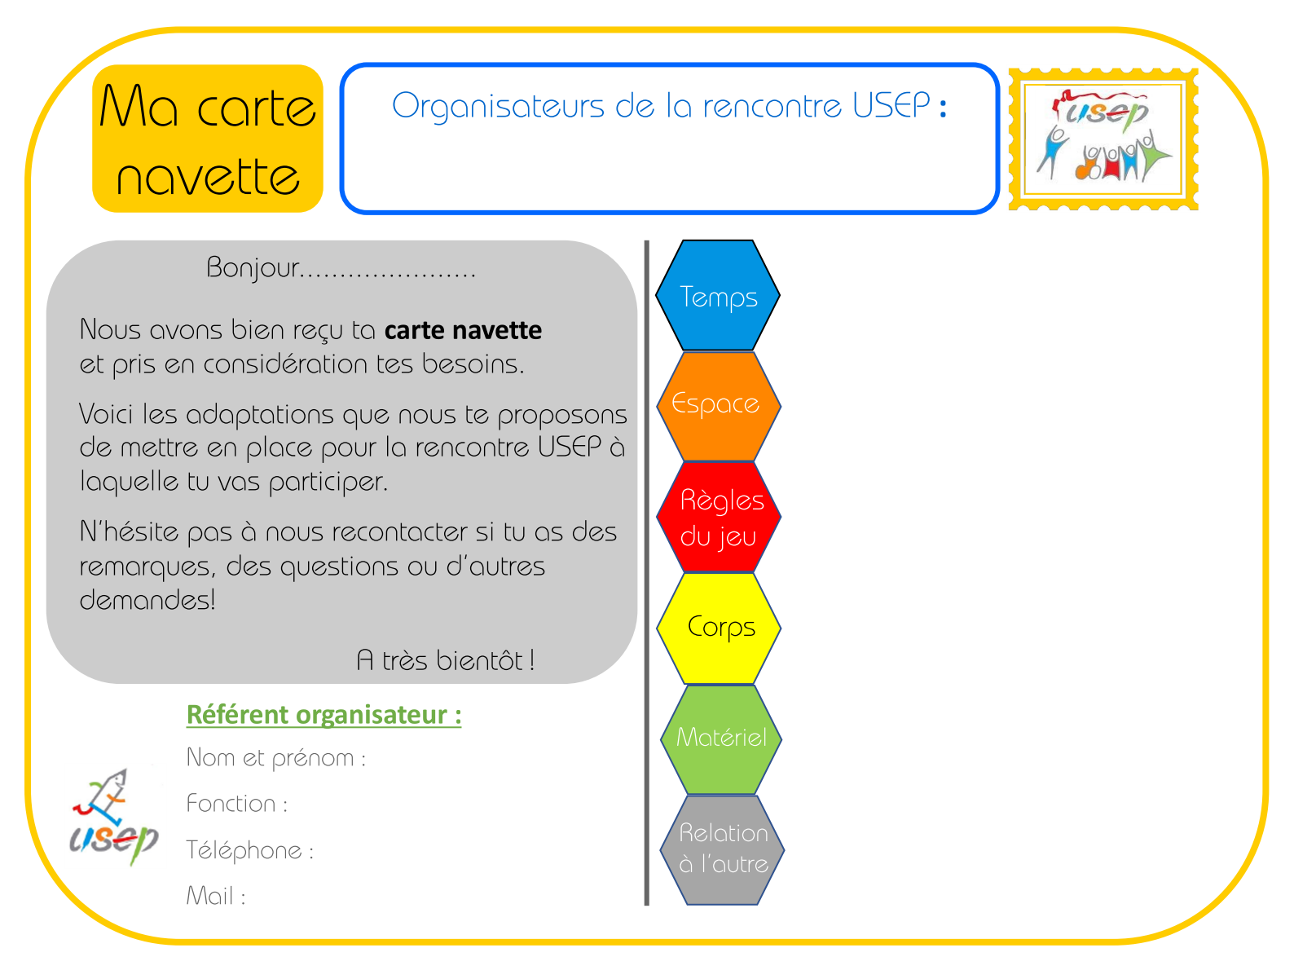
Inclusion – carte navette

Slide 15

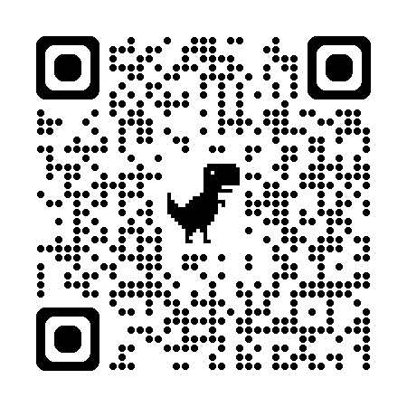



Et avec les enfants ?
INCLUSION
COMPRENDRE
EXPERIMENTER
S’ENGAGER
P

Slide 16
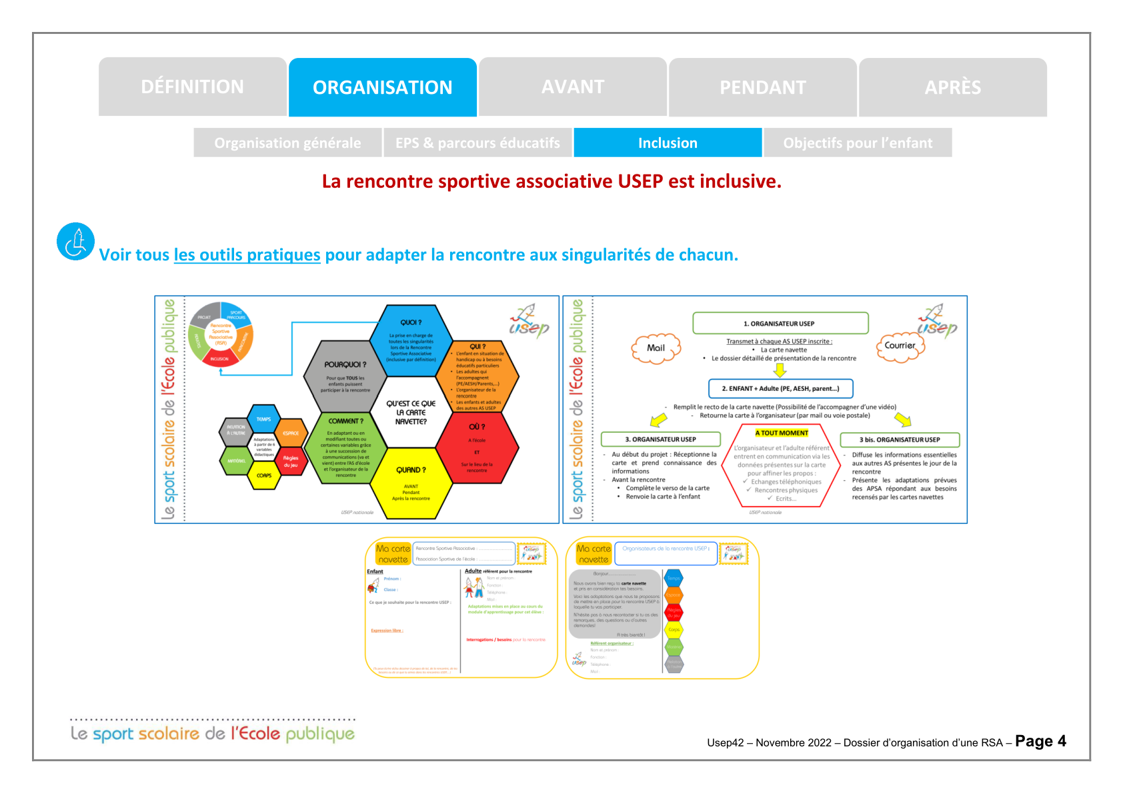



Inclusion – littérature

Slide 17



Le défi coopétitif… un pas vers l’inclusion.
Réussir pour gagner
Comment gérer l’opposition sportive sans pour autant instaurer une compétition qui affaiblit les perdants et, bien souvent, ne propose rien à apprendre aux vainqueurs ?
Imaginer des adaptations pour conserver l’incertitude du résultat.
Emulation
Réussite
Estime de soi
Progrès
Coopération et entraide
P

Slide 18

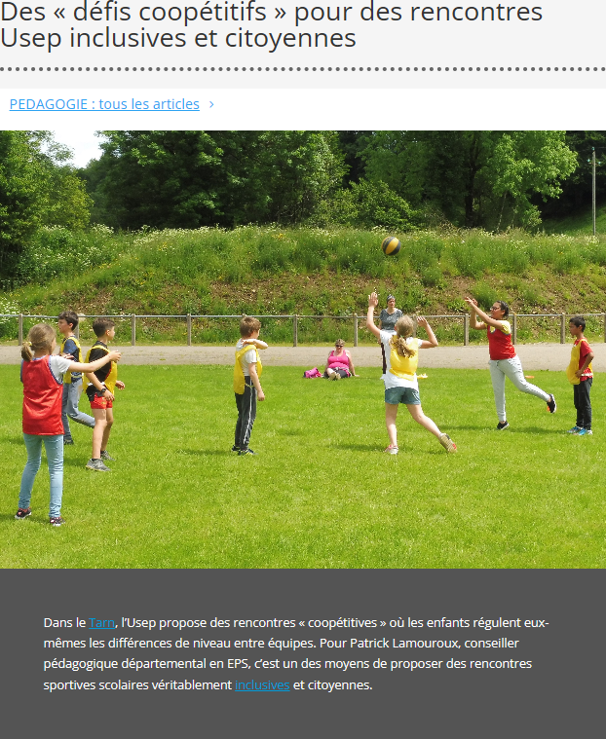
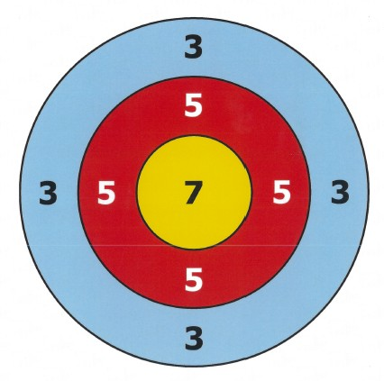

Mise en situation
Le défi coopétitif & inclusion
La sarbacane coopétitive
A

Slide 19





Se mettre en projet
Mettre en œuvre un parcours éducatif.
→ Dossier p. 2
Amener les enfants à occuper des rôles sociaux (avant, pendant, après). → Dossier p. 6
Utiliser des ressources USEP.
→ Dossier p. 1
Amener les enfants à coopérer.
→ Dossier p. 5
Amener tous les enfants à avoir une activité physique (avant, pendant). → Dossier p. 2 et 4
entre 2 classes de 2 étudiants du groupe
entre 2 classes
de l’école
au sein d’une programmation USEP
(classe affiliée)
au sein de sa classe,
dans un projet
ORGANISER
UNE RSA.

Slide 20
Bilan et perspectives.
Et après ?
RENCONTRE SPORTIVE ASSOCIATIVE
PROCHAIN TD
Jeudi 15 janvier

